Slide 1
Самые распространенные неточности в СМИ.
Информационные ресурсы для использования в работе.
Уфа, 2021

Slide 2
Правильное наименование и допустимые сокращения
Банк России = Центральный банк Российской Федерации
☑ Отделение-Национальный банк по Республике Башкортостан
Уральского главного управления Банка России.
☑ Отделение-Национальный банк по Республике Башкортостан Банка России
☒ Отделение Национального банка России по Республике Башкортостан.
При сокращении:
☑ Национальный банк по Республике Башкортостан
Notes:
Легитимные участники финансового рынка это кредитные организации и некредитные финансовые организации надзор за которыми осуществляет Банк России (ст.56 и ст.76.1 ФЗ № 86-ФЗ)
Кредитные организации: банки (с базовой лицензией и с универсальной лицензией и небанковские кредитные организации);
Некредитные финансовые: профессиональные участники рынка ценных бумаг; управляющие компании и специализированные депозитарии инвестиционного фонда, паевого инвестиционного фонда и негосударственного пенсионного фонда; акционерные инвестиционные фонды; клиринговые организации; организации осуществляющие функции центрального контрагента; организаторы торговли; центральный депозитарий; субъекты страхового дела; негосударственные пенсионные фонды; микрофинансовые организации; кредитные потребительские кооперативы; жилищные накопительные кооперативы; бюро кредитных историй; актуарии; кредитные рейтинговые агентства; сельскохозяйственные кредитные потребительские кооперативы; ломбарды.

Slide 3
Разница между регионами Уральского главного управления Банка России
и Уральского федерального округа
В составе Уральского главного управления (УГУ) Банка России (центр - Екатеринбург):
• Свердловская область
• Республика Башкортостан
• Пермский край
• Курганская область
• Оренбургская область
• Тюменская область (в т.ч. Ханты-Мансийский и Ямало-Ненецкий автономные округа)
• Челябинская область
! УГУ - это не Уральский ФО и не Приволжский ФО
Notes:
Легитимные участники финансового рынка это кредитные организации и некредитные финансовые организации надзор за которыми осуществляет Банк России (ст.56 и ст.76.1 ФЗ № 86-ФЗ)
Кредитные организации: банки (с базовой лицензией и с универсальной лицензией и небанковские кредитные организации);
Некредитные финансовые: профессиональные участники рынка ценных бумаг; управляющие компании и специализированные депозитарии инвестиционного фонда, паевого инвестиционного фонда и негосударственного пенсионного фонда; акционерные инвестиционные фонды; клиринговые организации; организации осуществляющие функции центрального контрагента; организаторы торговли; центральный депозитарий; субъекты страхового дела; негосударственные пенсионные фонды; микрофинансовые организации; кредитные потребительские кооперативы; жилищные накопительные кооперативы; бюро кредитных историй; актуарии; кредитные рейтинговые агентства; сельскохозяйственные кредитные потребительские кооперативы; ломбарды.

Slide 4
Проценты и процентные пункты
Процентный пункт (п.п.) - это абсолютная разница между двумя показателями в процентах.
Примеры:
• Целевой ориентир Банка России по инфляции составляет 4%, а текущая инфляция по стране (март 2021 года) - 5,8%. Рост не на 1,8%, а на 1,8 п.п.
☒ В данном случае другие варианты сравнения не допускаются!
• В 2020 году в Башкортостане доля микрозаймов предпринимателям в общем объеме займов МФО выросла с 15% в 2019 году до 22%: рост на 7 п.п. или практически в 1,5 раза.
☑ В этом случае допустимо такое сравнение.
Notes:
Легитимные участники финансового рынка это кредитные организации и некредитные финансовые организации надзор за которыми осуществляет Банк России (ст.56 и ст.76.1 ФЗ № 86-ФЗ)
Кредитные организации: банки (с базовой лицензией и с универсальной лицензией и небанковские кредитные организации);
Некредитные финансовые: профессиональные участники рынка ценных бумаг; управляющие компании и специализированные депозитарии инвестиционного фонда, паевого инвестиционного фонда и негосударственного пенсионного фонда; акционерные инвестиционные фонды; клиринговые организации; организации осуществляющие функции центрального контрагента; организаторы торговли; центральный депозитарий; субъекты страхового дела; негосударственные пенсионные фонды; микрофинансовые организации; кредитные потребительские кооперативы; жилищные накопительные кооперативы; бюро кредитных историй; актуарии; кредитные рейтинговые агентства; сельскохозяйственные кредитные потребительские кооперативы; ломбарды.

Slide 5
Финансовый омбудсмен в России один!
ЗАЙМЫ ПЕНСИОНЕРАМ
Финансовый омбудсмен (или финансовый уполномоченный) решает денежные споры
между людьми и финансовыми организациями до суда.
Его назначает Совет директоров Банка России.
С сентября 2018 года эти функции возложены на Юрия Воронина:
! именно он рассматривает вопросы за 15 рабочих дней бесплатно для граждан
! именно его решения равнозначны решению суда
Подробная информация о работе финансового уполномоченного на сайте:
https://finombudsman.ru/
Ставка
0%
Ненадлежащая
реклама

Slide 6
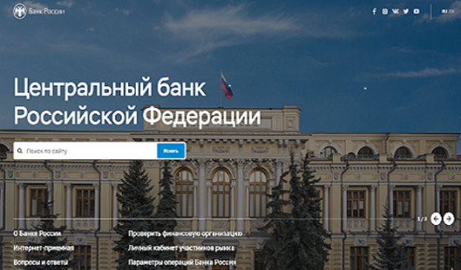
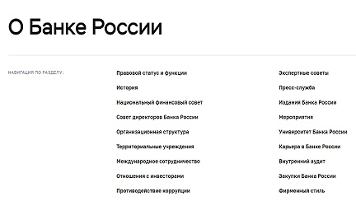
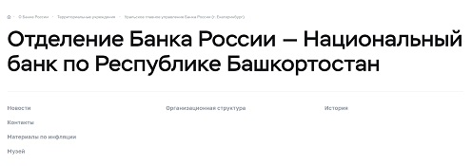
Ваши помощники в работе
Сайт Банка России https://cbr.ru
Официальные аккаунты Банка России в социальных сетях (Фейсбук, Инстаграм, ВКонтакте, Твиттер, YouTube-канал)
Региональная страница сайта Банка России https://www.cbr.ru/rb/

Slide 7
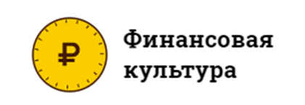
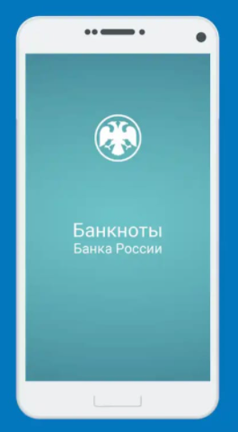
Ваши помощники в работе
Информационно-просветительский ресурс Банка России
«Финансовая культура» https://fincult.info/
Мобильные приложения:

Slide 8
Спасибо за внимание!
Контакты пресс-службы:
Кутлуева Альфия Саматовна
+7 (347) 279-64-48, +7 (903) 352 33 27
E-mail: 80media@cbr.ru

